Slide 2
«Зимовниковский сельскохозяйственный техникум»
Представляет
социальный проект
«Строительство площадки
для паркура и workout»
Разработчик социального проекта
Педагог-организатор ГБПОУ РО«ЗСХТ»
Косенко Виктория Николаевна
Представил проект на молодежном форуме
Студент группы № 34 Гречкин Юрий

Slide 3
В настоящий момент существует немало «непризнанных» видов спорта которые, тем не менее достаточно популярны, но не получают поддержки от государства. В настоящее время недостаточно внимания уделяется воспитанию молодежи. А это именно тот возраст, когда формируется собственные взгляды на жизнь, круг интересов, нравственная позиция. Мало используется для воспитания молодежи растущая популярность различные виды спорта, в том числе являющихся частью молодежной субкультуры и оказывающих положительное влияние на молодежь. Среди таких новых видов спорта, как паркур и workout.

Slide 4
Главная задача — строительство унифицированной площадки для развития дисциплин паркур и workout. На сегодняшний день среди экстремальных видов спорта происходят значительные перемены, их становится больше, с чем связан повышенный интерес молодежи к данным видам дисциплин.
В первую очередь, основной задачей паркура и workout является гармоничное развитие человека.
Люди ищут новые пути прохождения городских препятствий, тем самым развивая свои физические навыки, становясь более выносливыми, что в свою очередь влияет на их социальную значимость в обществе. Строительство спортивной площадки для паркура и workout — первый шаг к успешному развитию дисциплин у нас в России и повышению качественных показателей всех групп лиц, заинтересованных ими.

Slide 5
Цель:
Пропаганда здорового образа жизни;
популяризация и развитие дисциплин паркур и workout;
создание профессиональных команд;
социализация молодежи, гармоничное физическое и нравственное воспитание подрастающего поколения
формирование активной гражданской позиции молодежи;
патриотическое воспитание молодежи.

Slide 6
Для достижения основных целей будут решаться следующие задачи: • Проведение массовых зрелищных спортивно-оздоровительных и социально-значимых мероприятий; • содействие в организации разного уровня соревнований и их широкого освещения; • создание условий для подготовки спортсменов к выступлениям Районного и областного уровня; • создание социальной среды для молодежи, объединенной общими интересами и взглядами; • организация активного и полезного досуга для ребят; • создание непрерывной системы воспитания и обучение подрастающего поколения; • допризывная подготовка молодежи к несению службы в рядах Российской Армии; • профилактика таких асоциальных явлений как преступность, детский алкоголизм и наркомания;

Slide 7
Ожидаемый результат данного проекта:
Результатами данной работы могут стать: самореализация подростков; физическое и духовное развитие подростков; рост популярности здорового образа жизни и активного отдыха, активной гражданской позиции и патриотизма молодежи; активное проведение досуга молодежи; рост спортивного мастерства ребят, формирование команды способной занимать призовые места на соревнованиях Районного и областного уровня; рост популярности спорта среди подростков и населения поселка;

Slide 8
Паркур - свобода движений
Паркур - это смесь акробатики, бега, боевых искусств, ну и фантазии самого трейсера, которая способна соединить все это воедино в искусство перемещения по
каменным джунглям.
Трейсер (tracer - прокладывающий путь) - человек занимающийся паркуром - он волен передвигаться вне границ стандартно мыслящих вокруг людей.

Slide 9
Полосами препятствий являются:
Дома
Лестницы
Заброшенные стройки
Деревья
Гаражи
Паркур - это новое веяние в молодежной экстремальной культуре.

Slide 15
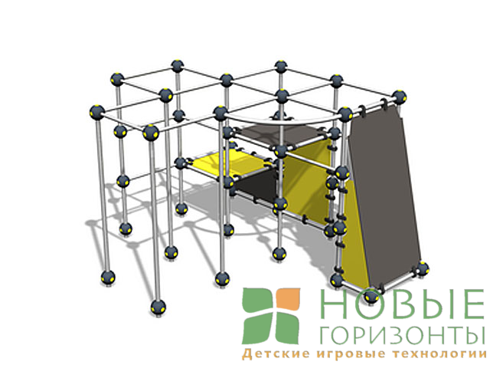
Игровой элемент для спортивной площадки схема ПаутинаM
Размеры 4110x2530x2600x3520 мм
Площадь 49.0 м²
Возраст от 10 лет и старше

Slide 17
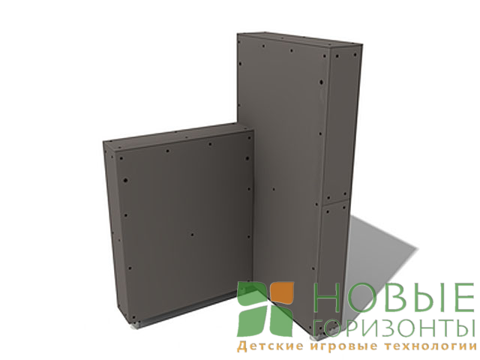
Игровой элемент для спортивной площадки
Стенка на стенку L
Размеры 1630x2540x1300 мм
Площадь 25.0 м²
Возраст от 10 лет и старше

Slide 19
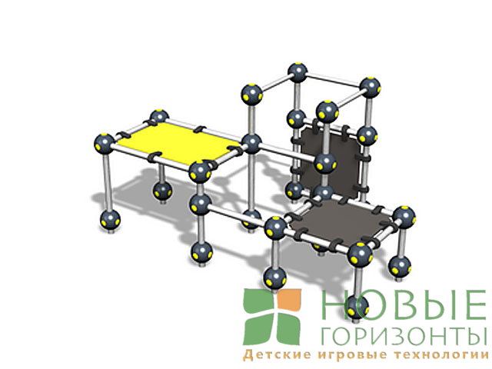
Игровой элемент для спортивной площадки
Паутина XS
Размеры 1770x1435x1500x2880 мм
Площадь 22.0 м²
Возраст от 6 лет и старше

Slide 21
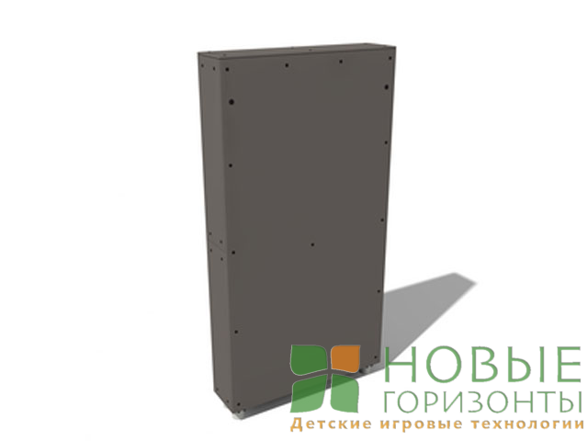
Игровой элемент для спортивной площадки
Стенка XL
Размеры 2540x1300x320 мм
Площадь 23.0 м²
Возраст от 10 лет и старше

Slide 23
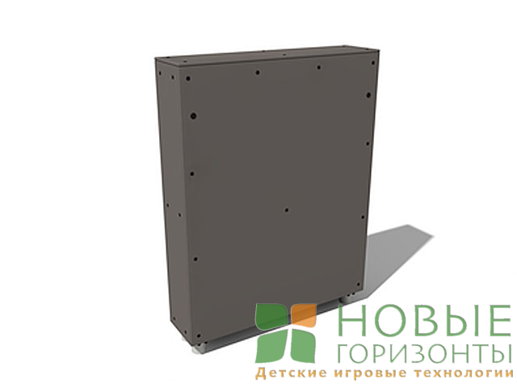
Игровой элемент для спортивной площадки
Стенка L
Размеры 1720x1300x320 мм
Площадь 14.0 м²
Возраст от 10 лет и старше

Slide 25
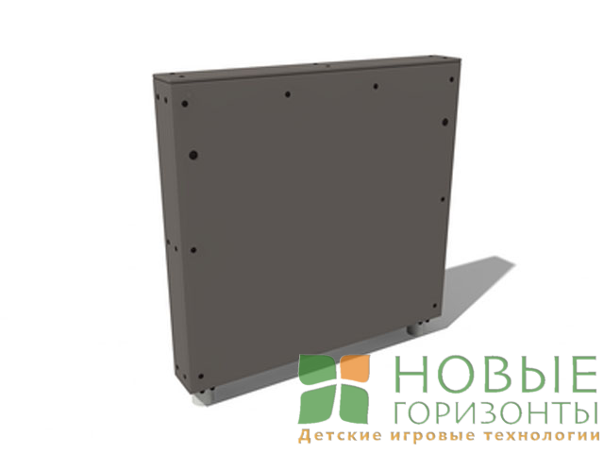
Игровой элемент для спортивной площадки
Стенка M
Размеры 1310x1300x170 мм
Площадь 12.0 м²
Возраст от 10 лет и старше

Slide 28
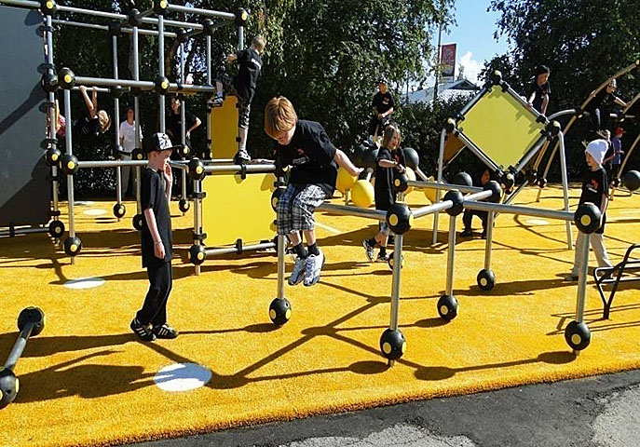
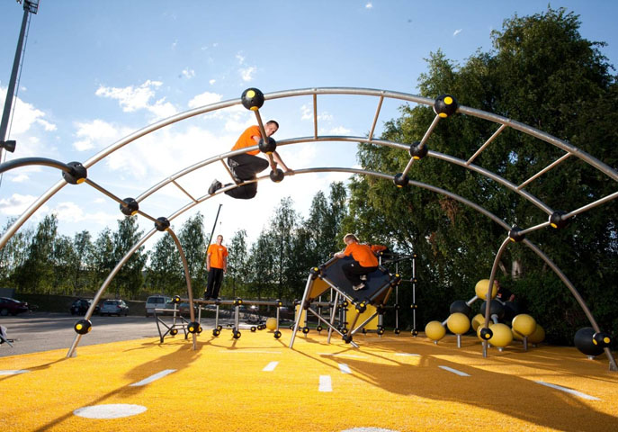
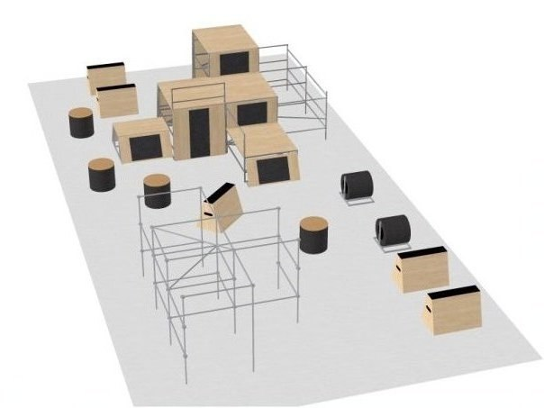
Будущая площадка для трейсера

Slide 29
Просим Администрацию
Зимовниковского района услышать нас…

Slide 30
Администрация Зимовниковского района нас услышала и наш проект занял
1 место на молодежном Форуме – 2013г.

